Slide 1
Житель двух веков
К 155-летию со дня рождения Ивана Бунина

Slide 2
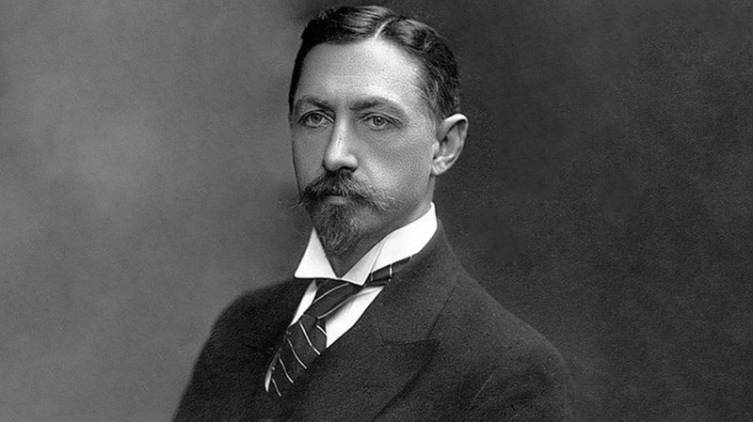
Иван Бунин – писатель, талант и мастерство которого были признаны в дореволюционной России и в среде русской эмиграции задолго до его награждения Нобелевской премией…

Slide 3
Он родился в Воронеже (22 октября, по старому стилю 10 октября, 1870 – 8 ноября 1953), в семье, принадлежавшей к старинному дворянскому роду, который дал России немало видных деятелей, в том числе и двух известных поэтов: Анну Бунину и Василия Жуковского. Его детство прошло на хуторе Бутырки, в последнем уцелевшем имении Буниных. Отец писателя увлекался картежной игрой и проиграл состояние и свое, и жены. К тому времени, когда родился Иван, третий сын в семье, Бунины уже значительно обеднели.

Slide 4
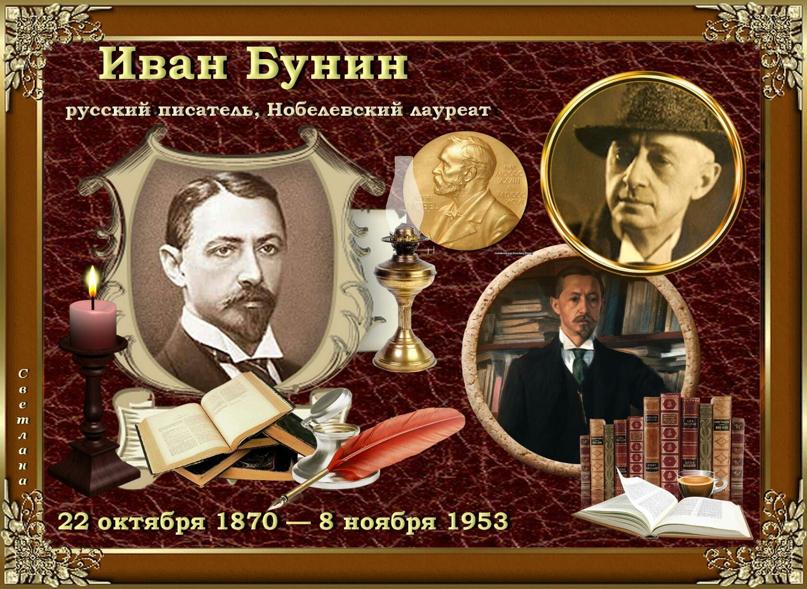

Slide 5
С 17 лет Бунин начал писать стихи, а в 1891г. в Орле вышла в свет его первая книга стихотворений, которая окрылила автора, но осталась незамеченной читателями. Однако уже в 1903, а затем и в 1909 г. за свои поэтические сборники Бунин был награжден Пушкинской премией, одной из наиболее престижных наград дореволюционной России. Свой первый опыт в прозе Бунин рассматривает сначала лишь как средство дополнительного заработка, однако постепенно он утверждается и как талантливый прозаик. Известно, что незадолго до своей кончины в 1904г. А.П. Чехов просил Н.Д. Телешова: « Бунину передайте, чтобы писал и писал…из него большой писатель выйдет…Так и передайте ему от меня. Не забудьте». Бунин и Чехов познакомились в конце 1895г., и оба очень дорожили дружбой, возникшей между ними.

Slide 6
Начало творческого взлета Бунина в 10-е годы совпало с встречей с В.Н. Муромцевой, которая согласилась связать с ним свою судьбу. Как известно, далеко не всем большим, даже великим русским писателям посчастливилось найти в супружестве друга не только любящего, но и преданного, готового пожертвовать собой. Бунин встретил именно такую женщину, которая делила с ним все тяготы жизни до конца его дней.
В эти годы Бунин успешно выступает не только как прозаик и поэт, но и как критик, редактор и переводчик. Он редактирует журналы «Правда», «Северное сияние», литературные сборники «Земля», «Слово», является редактором «Книгоиздательства писателей в Москве». В 1909г. Бунин был избран почетным академиком Императорской Академии наук по разряду изящной словесности. Императорская Академия наук присуждает Бунину три Золотые медали в 1911,1913 и 1915гг. за его критические отзывы на произведения, представленные на соискание премий имени А.С. Пушкина и М.Н. Ахматова.

Slide 7
В конце октября 1912 г. В Москве торжественно отмечалось 25-летие литературной деятельности И.А. Бунина. В течение пяти дней проходили чествования писателя, литературно-музыкальные вечера с его участием. В 1915г. в качестве приложения к журналу «Нива» выходит Полное собрание сочинений Бунина в шести томах, куда автор включил все свои достойные, на его взгляд, произведения, написанные в 1886-1915гг.
Период плодотворной деятельности Бунина внезапно сменился тяжелейшим кризисом. Начавшаяся Первая мировая война стала для писателя страшным предзнаменованием грядущей катастрофы в России. На все происходящие события Бунин отвечал «категорическим неприятием». Нарастающее чувство тоски и безысходности спровоцировало творческий кризис: «Совсем опустела душа, нечего сказать, не пишу ничего…»
Живя в деревне в 1916-1917гг., Бунин наблюдал нарастание революционных настроений. В письмах друзьям писатель сетует, что теперь жить в деревне «противно» и небезопасно. «Анархия в уезде полная, своеволие, бестолочь…у нас сожгли гумно, две риги, молотилки, веялки, скотный двор... то слышишь, что убили кого-нибудь или били, да не добили и закопали…» Чувство личного унижения вызывали у Бунина косые взгляды мужиков, зарившихся на его добро, укоры в «барстве», беспочвенные оскорбления. Он признавался: «Порою прямо невыносима жизнь и здесь… не написал я пока ни единой строчки…отравляюсь газетами, от которых порой чуть не плачу в ярости и кровной боли…»

Slide 8
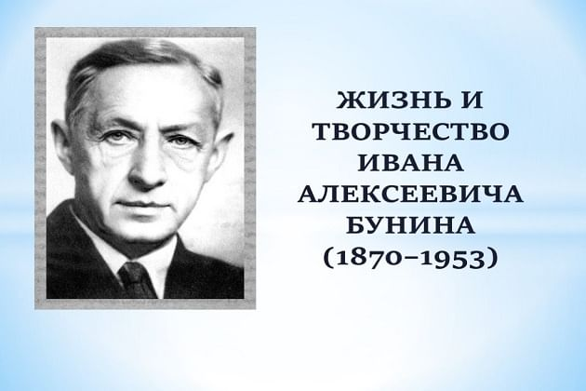

Slide 9
В октябре 1917 г. писатель становится очевидцем революционных событий в Москве. В письме к Горькому Бунин пишет: «…ото всего того, что я вижу вокруг, ум за разум заходит…». Первая часть его дневника «Окаянные дни» посвящена трагическим дням в Москве в конце 1917-начале 1918 г.
Он отмечает, что Москва стала «удивительно мерзка»: «Снежный город древен, мрачен, жалок, нищ и дик…» О своей жизни в Москве Бунин пишет: «Восемь месяцев страха, рабства, унижений, оскорблений!.. Город чувствует себя завоеванным как будто каким-то особым народом, который кажется гораздо более страшным, чем, я думаю, нашим предкам печенеги».

Slide 10
В мае 1918 г. Бунин с женой покидают Москву, как оказалось, навсегда, и до января 1920г. они живут в Одессе. Друзьям Бунин пишет: «Живется нам, в общем плохо. Все растущая, душу угнетающая и рисующая мрачные перспективы дороговизна, непрестанная боль, ужас и ярость при чтении каждой газеты, вечная тревога за близких, – о которых за последнее время нет уже никаких известий…».
«Был В.Катаев ( молодой писатель). Цинизм нынешних молодых людей прямо невероятен. Говорил: «За 100 тысяч убью кого угодно. Я хочу хорошо есть, хочу иметь хорошую шляпу, отличные ботинки…». Бунин с горечью отмечает, что к крови, убийству насилию и грабежу все «уже привыкли».
Вера Николаевна вспоминает, как Бунин часто говорил, что «он не может жить в новом мире, что он принадлежит к старому миру, миру Толстого, Москвы, Петербурга; что поэзия только там, а в новом мире он не улавливает ее…». Кроме жизненных испытаний, развитие событий неизбежно поставило перед Буниным проблему тяжелого морального выбора, требующего категорического отношения к установившимся новым порядкам и нормам поведения. «Никогда не примирюсь с тем, что разрушена Россия, – записал Бунин. – Я никогда не думал, что могу так остро чувствовать…».

Slide 11
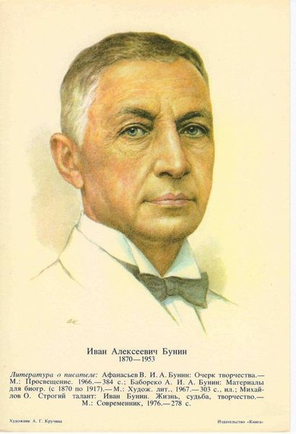

Slide 12
Тяжелое решение было принято – в феврале 1920 г. И.А. Бунин с женой покинули Россию: через Константинополь, Софию и Белград они приехали в Париж. Здесь они прожили до конца своих дней и нашли свой последний приют.
И.А.Бунин и В.Н. Муромцева похоронены в одной могиле на кладбище Сент-Женевьев-де-Буа, он в 1953г., она – в 1961г. В СССР некоторые произведения Бунина впервые опубликованы лишь в 1956 г., его дневник «Окаянные дни» и публицистика были официально запрещены вплоть до конца 80-х годов, а полностью опубликованы только в 90-х.
В советский период было принято считать, что Бунин «не понял исторического значения Октябрьской революции, ее исторической закономерности, цели и смысла», поэтому отнесся к революции и социалистическому строительству враждебно, и это обрекло его на «самоизгнание». Это лукавое словечко «самоизгнание» на деле подменяет правду.

Slide 13
Красный террор был официально провозглашенной и закрепленной в документах политикой советской власти. Он был направлен не на отдельных лиц, которые в чем-то провинились перед большевиками, а на классы, социальные группы и сословия. Широкое распространение получила практика взятия заложников, аресты по доносу. Судьбу обвиняемых определяли исключительно исходя из классовой принадлежности, воспитания, образования и профессии.
Бунин тщательно прятал свой дневник, понимая, что если его найдут, то ему несдобровать. В апреле 1919 г. он прочитал о себе в «Известиях» по сути дела публичный донос: «Давно пора обратить внимание на этого академика с лицом гоголевского сочельника, из «Ночь под Рождество», вспомнить, как он воспевал приход в Одессу французов». В официальных документах ВЧК Бунин значился как контрреволюционер, а в отношении этой категории лиц самим Лениным было предписано: «излавливать постоянно и систематически», а затем либо расстрел, либо высылка за границу. Сам Бунин прямо указывал, что «бежал из Одессы от большевиков».

Slide 14
Бунин не был ни политиком, ни аналитиком, он художник. Он воспринимал происходящее как человек, одаренный редкой впечатлительностью, тонким, художественным видением. Революцию 1917 г. он воспринял однозначно – гибель России, «уничтожение величайшей на земле страны», где оборвалась «веками налаженная жизнь и воцарилось какое-то недоуменное существование, беспричинная праздность и противоестественная свобода от всего, чем живо человеческое общество». Он видит уничтожение России не только в распаде государства, развале армии, разгуле террора, но и в расстреле большевиками икон, расправах с духовенством, уничтожении памятников созидателям и защитникам российского государства, переименовании исторических названий улиц и городов в честь деятелей революции – «и этого простить нельзя!», – считалет писатель.

Slide 15
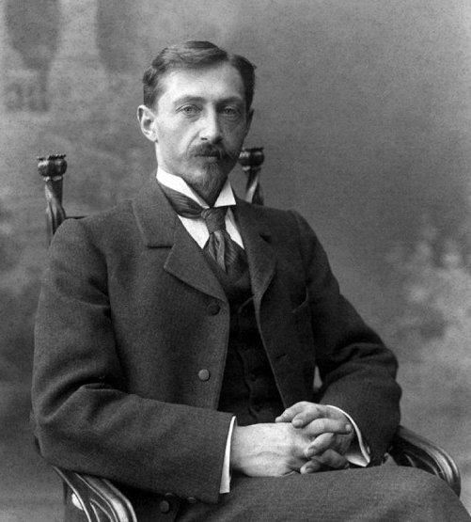

Slide 16
Бунин отмечает, что к власти пришли люди, которые «ради погибели "проклятого прошлого" готовы на погибель хоть половины русского народа». «День и ночь живем в оргии смерти. И все во имя "светлого будущего", которое будто бы должно родиться именно из этого дьявольского мрака. И образовался уже целый легион специалистов, подрядчиков по устроению человеческого благополучия. А в каком же году наступит оно, это будущее?...Всегда говорят, что вот-вот….Вечная сказка про красного бычка».
Бунин слышит не «музыку революции», а крики и стоны жертв насилия под демагогическую трескотню о свободе, равенстве и братстве людей, называющих себя защитниками народа. Бунин возмущен, что народом они называют почему-то только солдат, безлошадных мужиков, босяков и рабочих.
«Какое обилие новых и все высокопарных слов! Во всем игра, балаган, "высокий» стиль, напыщенная ложь». Он не приемлет хаос, в котором царит насилие и девальвированы все основные человеческие ценности, обесценена сама человеческая жизнь.
Для Бунина принять новую власть означает согласиться с новым порядком и продлевать его дни, порядка, при котором можно унижать, грабить, убивать. Он категорически отвергает рассуждения о том, что революция – «понятие сложное», ее творцы – и победители, и жертвы, надо признать, что в ней есть не только темное, но и светлое. «Революция – стихия… Землетрясение, чума, холера тоже стихии. Однако никто не прославляет их, никто не канонизирует, с ними борются».

Slide 17
В 1919 г. писатель так выразил свое политическое «кредо»: «Я не правый и не левый – я был, есмь и буду непреклонным врагом всего глупого, отрешенного от жизни и злого, лживого, бесчестного, вредного, откуда бы оно ни исходило».
Бунин с горечью пишет, что революция убила у него радость жизни, все происходящее вызывает только ужас, боль и бессильную ярость: «Не могу переносить этой жизни, – физически».
Бунин с тяжелым сердцем покидает Россию, думая, что не навсегда, как и многие его соотечественники, вынужденные покинуть Родину. Он был уверен, что крушение коммунистического эксперимента в его Отчизне неизбежно. Одна мысль терзала его до самой смерти: «Наши дети, внуки не будут в состоянии даже представить себе ту Россию, в которой мы когда-то (то есть вчера) жили, которую мы не ценили, не понимали, – всю эту мощь, сложность, богатство, счастье…»

Slide 18
спасибо за внимание!

